Slide 1
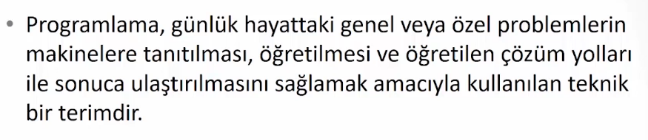
Programlama Nedir?

Slide 2
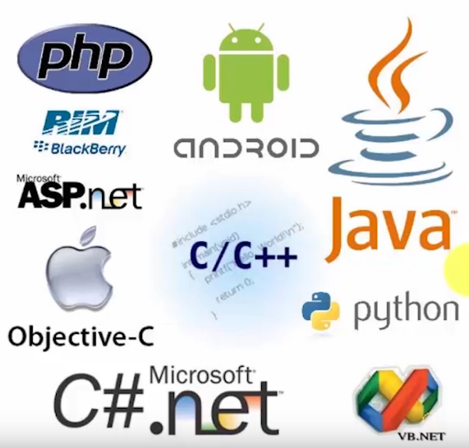

Slide 3
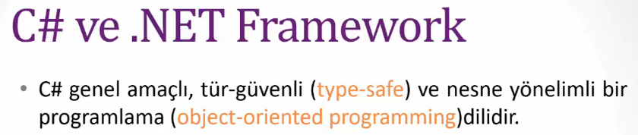

Slide 4
Programlama Bileşenleri
Değişkenler
İşleçler
Sınıflar
Yöntemler
Nesneler
Döngüler
Koleksiyonlar
Kontrol yapıları
Diziler

Slide 5
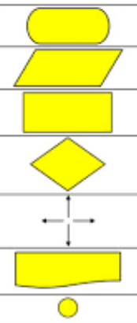
Program başlangıç ve bitiş için kullanılır
Bilgi giriş için kullanılır
Aktarma aritmetik hesaplama için kullanılır
Karar alma karar yapıları için kullanılır
Birleştirme çizgileri
Yazdırma ve çıkış işlemleri için kullanılır
Bağlantı için kullanılır

Slide 6
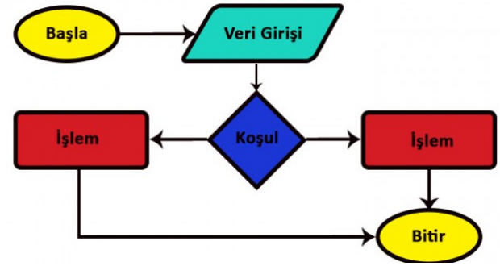

Slide 7
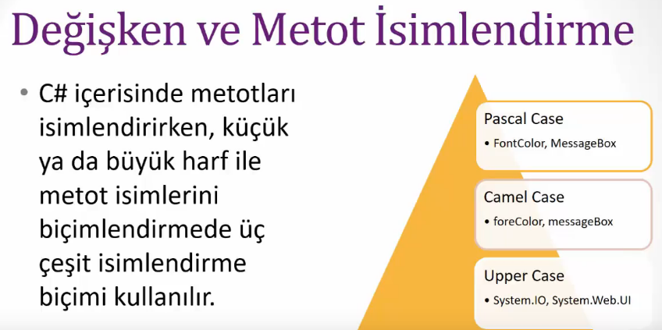

Slide 8
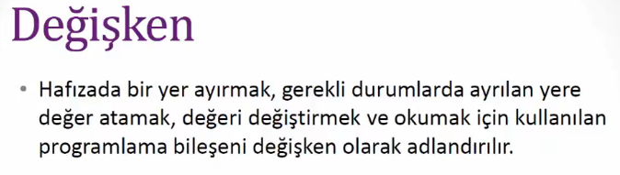
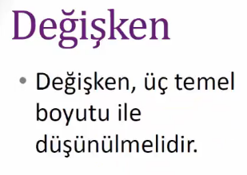
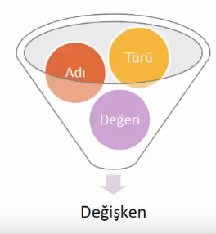
İnt, Float Double
Elma
5 TL, 10TL.. gibi

Slide 9
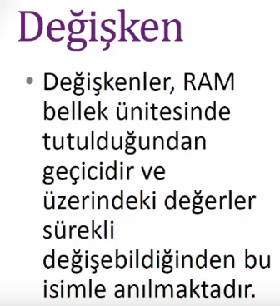
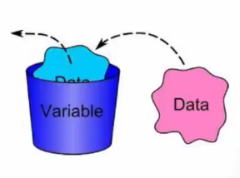

Slide 10
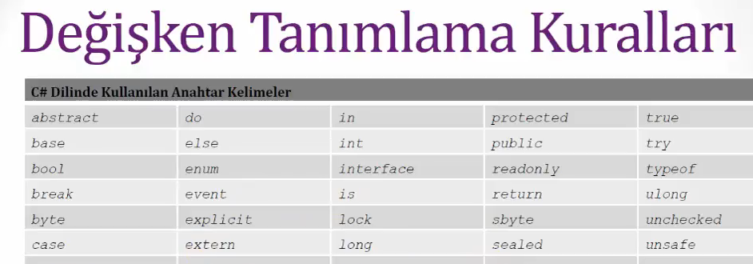

Slide 11
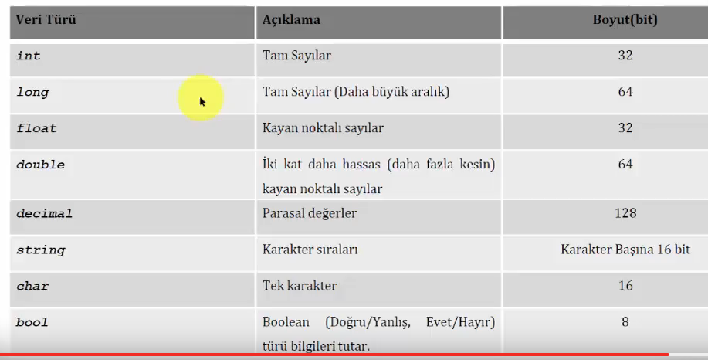

Slide 12
https://www.tynker.com/nb/project/58225616af92315a3f8b457d/?dir=director&chapterid=57f69349af92317e458b458c&s=1

